Slide 1
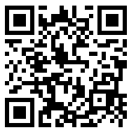
令和８年度 福島県LPガス料金高騰対策事業
福島県内でLPガスをご利用いただいているお客様へ
LPガス料金は
令和８年度１０月の検針分から
750
１契約（１ガスメーター）
につき、請求額から最大
円
（税抜）
（８２５円（税込））
値引きします
請求書等の料金明細を御確認ください。
請求書・検針票・Webの使用明細等に
値引きの内容が記載されています。
販売店記入欄
（会社名・連絡先）
お問合せ先
福島県LPガス協会
コールセンター
0120-７２８-２０５
受付時間
9:00～17:00
※受付期間：令和９年１月15日まで
※土・日・祝日を除きます。
特設ページ https://fukushimalpg.or.jp/kototaisaku/index.html
値引に際してLPガス販売事業者もしくは当協会から個人情報や手数料を求めることはございません。不審な電話があった場合にはコールセンターまでお問合せください。
この事業は国の物価高騰対策重点地方創生臨時交付金を活用しています。

